Slide 1
EDA a popisná statistika

Slide 2
EDA a popisná statistika
Exploratory Data Analysis
  Průzkumová analýza dat
  Základní numerické charakteristiky dat
  Základní grafické charakteristiky dat
Základní popis dat s pomocí numerických a grafických metod a jednoduchých modelů

Slide 3
Účel průzkumové analýzy
Detekce chyb a odlehlých měření
  Zpřesnění vzorkování, eliminace odchylek pro přesnější popis
Kontrola předpokladů pro následné statistické zpracování
  Jaké máme typy dat? Jaké je jejich rozdělení? První hypotézy.
Zkoumání vzorů v datech
  Existují nějaké vztahy mezi proměnnými v datech?
  Mají mnou zkoumaná data nějakou vnitřní strukturu?
  Lze popsat data jednoduchým modelem?

Slide 4
Typy dat
Nominální
Ordinální
Intervalová
Poměrová
Kvalitativní X Kvantitativní
Notes:
binární

Slide 5
Typy EDA
Jednorozměrná
  Zkoumáme pouze jednu vlastnost proměnné
  Frekvenční tabulky, histogramy, distribuční fce …
Dvourozměrná
  Zkoumáme dvě vlastnosti proměnné a jejich vztah
  Korelace, lineární regrese, scatterplot, …
Vícerozměrná
  Zkoumáme více než dvě vlastnosti proměnné znaků a jejich vztahy
  Metody vícerozměrné statistiky – MDS, PCA, FA, …

Slide 6
Metody
Numerické
X
Grafické
Popisné
Robustní
  Neparametrické
  Odhad lokálního chování
  Snaha zachovat původní data – bez transformací

Slide 7
Numerické charakteristiky
Míry polohy
  Střední hodnoty, kvantily, …
Charakteristiky (míry) variability
  Rozptyl, směrodatná odchylka, IQR
Míry tvaru (rozdělení)
  Šikmost, Špičatost

Slide 8
Frekvenční tabulky (Kontingenční tabulky)
Charakteristiky vztahů mezi proměnnými
  Kovariance a korelace
  Regrese
Typ rozdělení
Testování hypotéz

Slide 9
Míry polohy
Určují střed kolem kterého jsou data rozptýlena, dále hraniční a významné honoty
Střední hodnoty
  Modus
  Medián
  Aritmetický průměr
  Harmonický, geometrický, … průměr
Minimum, maximum
Kvantily
  Kvartily, decily, percentily

Slide 10
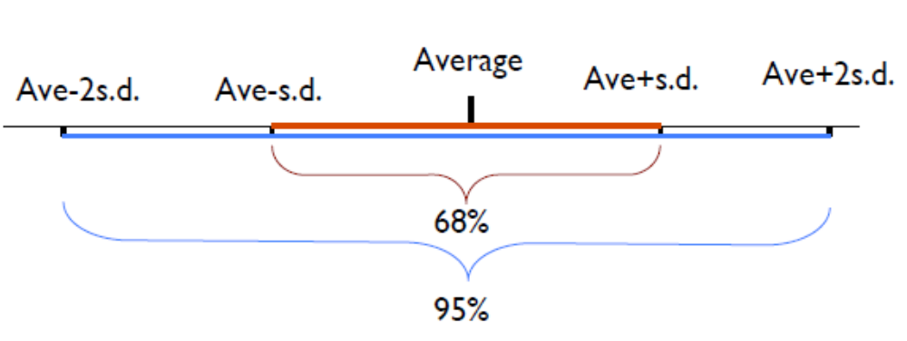
Charakteristiky variability
Popisují rozptýlení dat kolem střední hodnoty
Směrodatná odchylka
Rozptyl
IQR

Slide 11
Míry tvaru rozdělení
Popisují tvar rozdělení a relativní polohu konkrétních měření
Šikmost
  symetrie rozdělení
  Je více malých nebo velkých hodnot?
Špičatost
  Jsou data kumulována kolem střední hodnoty?

Slide 12
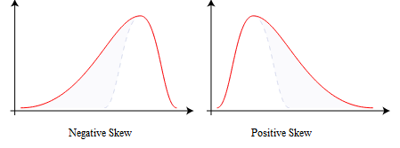
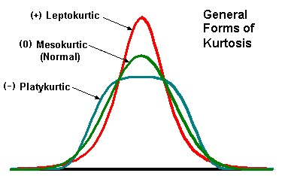

Slide 13
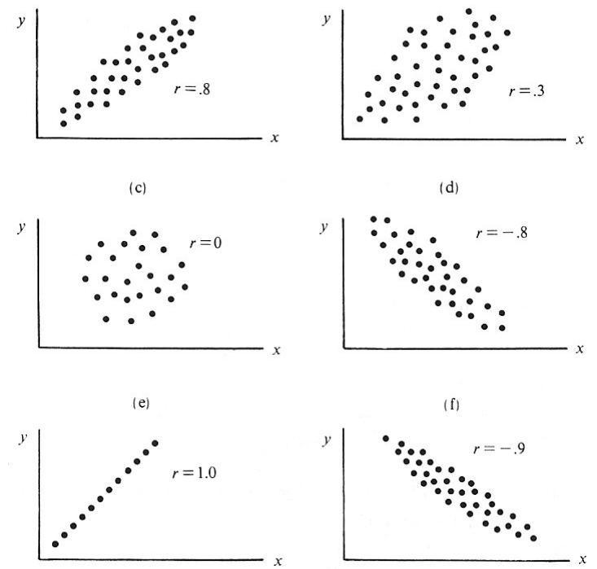
Charakteristiky vztahů mezi proměnnými
Zjištění, popis a kvantifikace vztahu mezi dvěma (a více) proměnnými
Kovariance
  Absolutní hodnota
Korelace
  Relativní hodnota
  Pearsonova, Spearmanova, …
Lineární regrese
  y = ax + b

Slide 14
Typy rozdělení a testování hypotéz
Zjištění konkrétního typu rozdělení
  Specifické metody pro různé druhy rozdělení
  Transformace
Testování hypotéz a předpokladů
  T-test
  F-test
  ANOVA, K-W test, Tukey HSD
  Wilcoxonův, χ²
  Shapiro – Wilkův, K-S test, …

Slide 15
Frekvenční a kontingenční tabulky
Frekvenční tabulky
  Frekvence (počet) výskytu dané kategorie
Kontingenční tabulky
  Přehledné zobrazení vzájemného výskytu dvou a více znaků jednoho datového souboru
Půdní typ
1 | 2 | 3
97 | 46 | 12
Půda / LU | Ab | Ah | Am | Bw | Fh | Fw | W
1 | 4 | 21 | 14 | 3 | 0 | 7 | 41 | 90
2 | 4 | 14 | 7 | 3 | 1 | 0 | 7 | 36
3 | 0 | 4 | 1 | 0 | 0 | 3 | 2 | 10
 | 8 | 39 | 22 | 6 | 1 | 10 | 50 | 136

Slide 16
Grafické metody
Obrázek (graf) vydá za 1000 slov

Slide 17
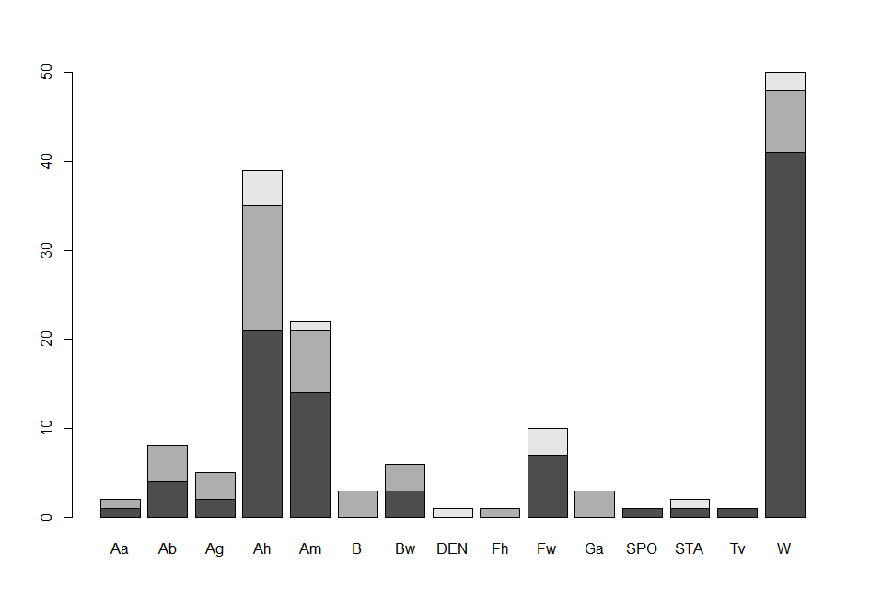
Sloupcový graf
Zobrazení kategorických dat
  Frekvenční (kontingenční) tabulky

Slide 18
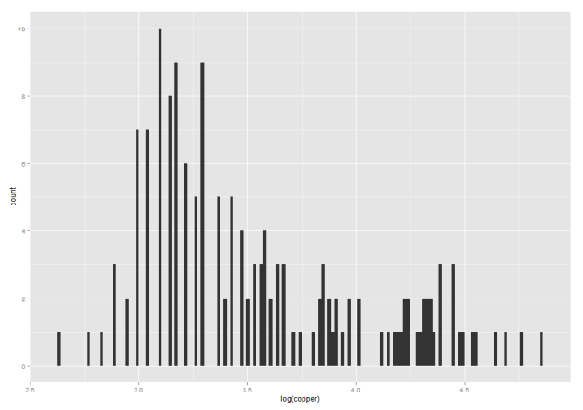
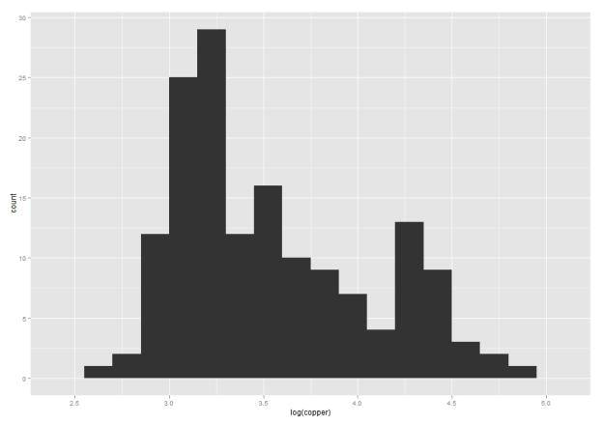
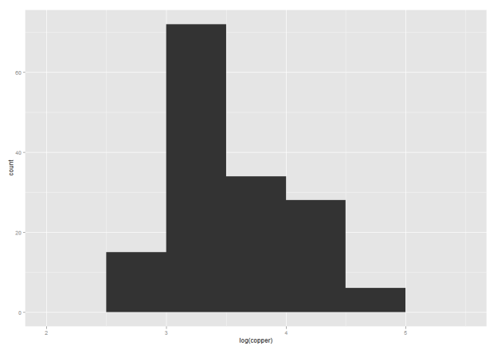
Histogram
Zobrazení rozdělení hodnot spojité proměnné
  Tvar rozdělení, symetrie, rozsah, variabilita, …
  Pozor na šířku intervalu (sloupce) histogramu
  Absolutní X relativní hodnoty

Slide 19
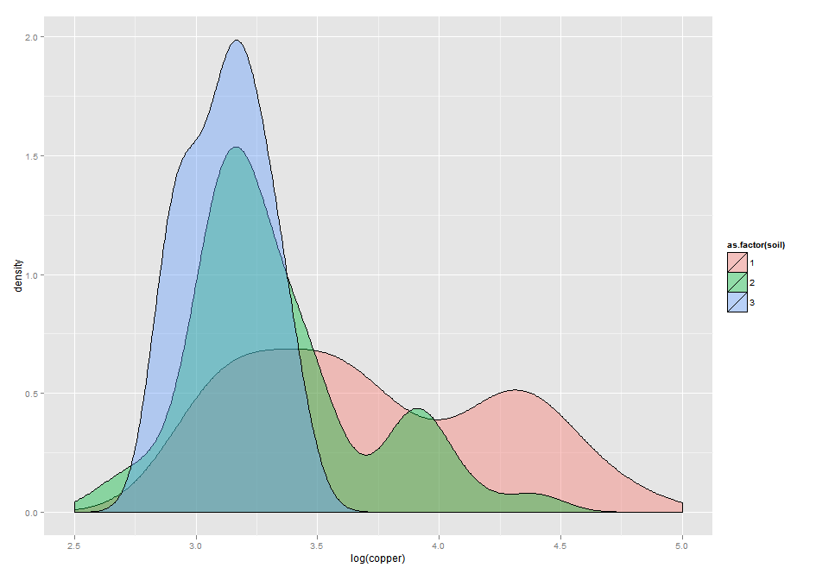
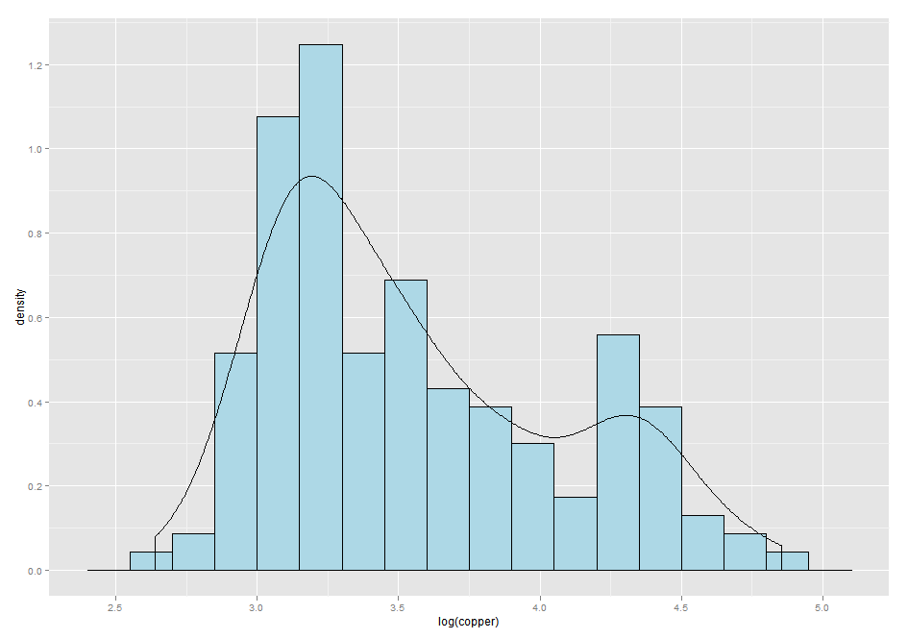
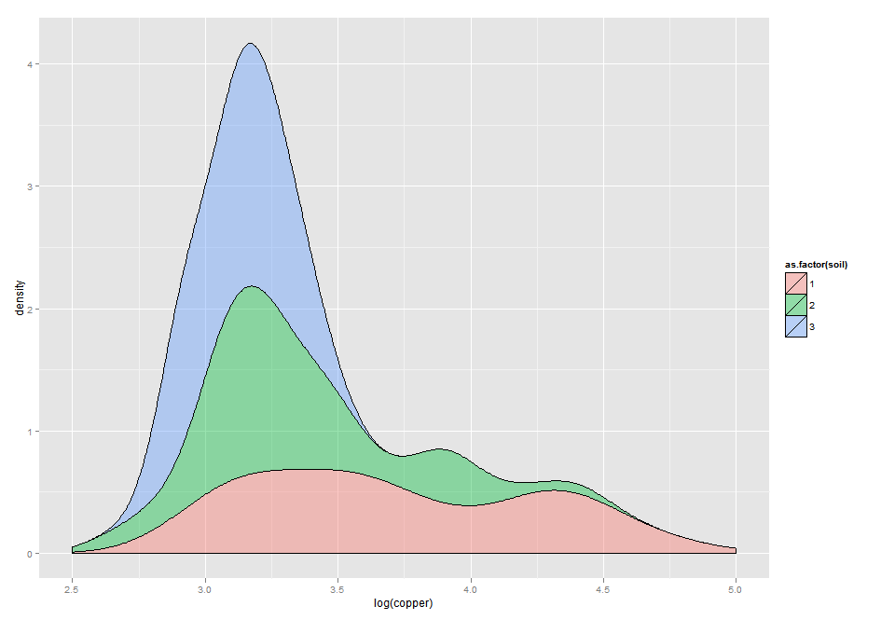
Distribuční funkce
Zobrazení funkce pravděpodobnosti výskytu dané hodnoty v rámci celé sady

Slide 20
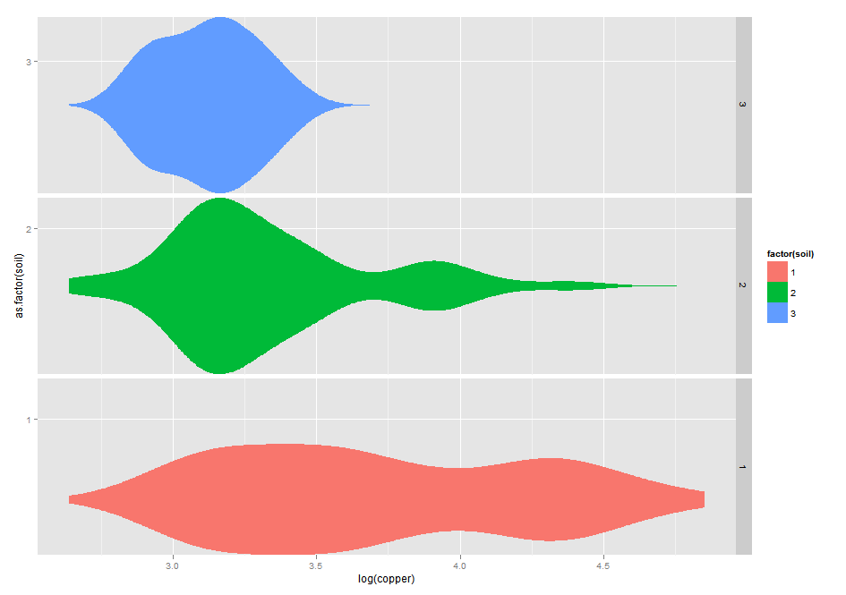
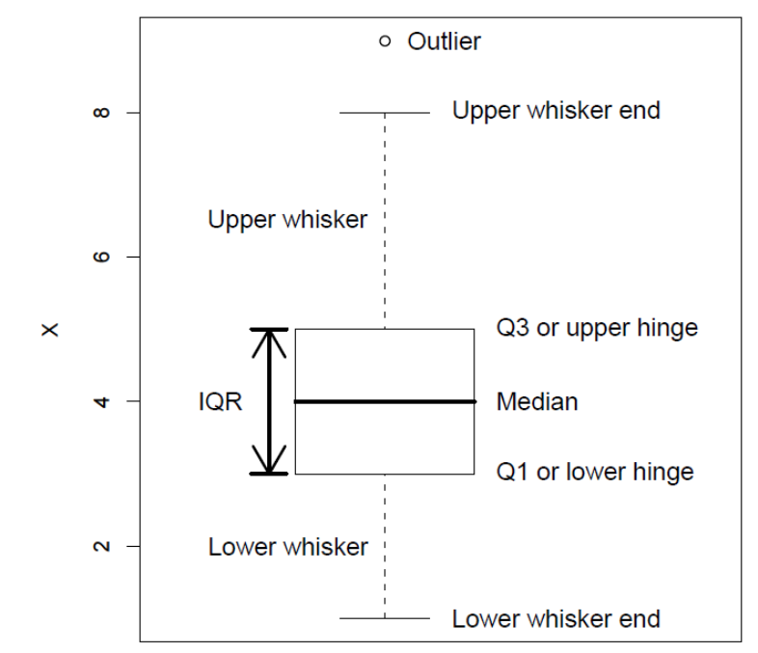
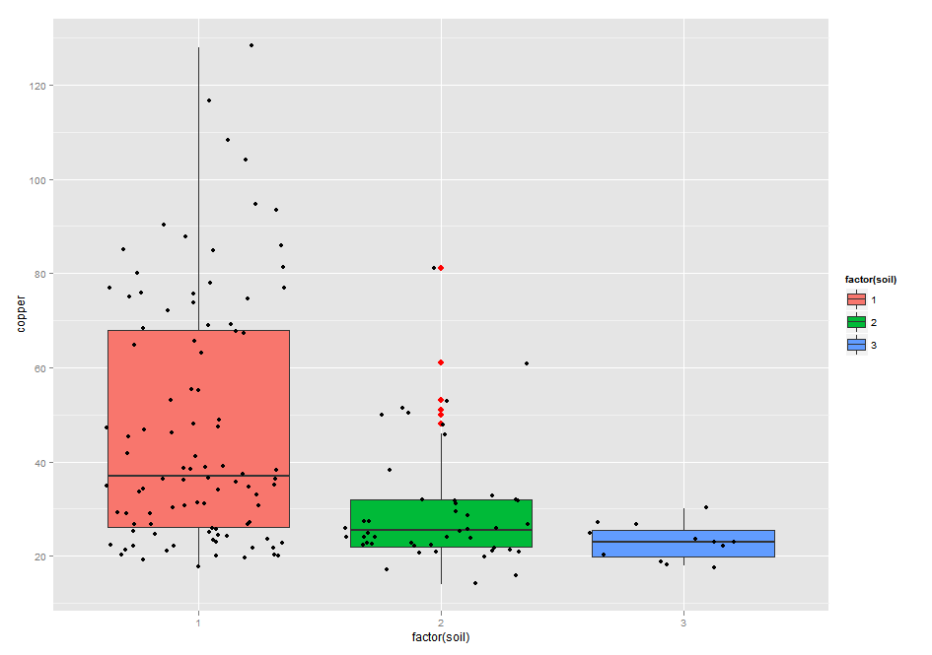
Boxplot
Krabicový graf, Box – Whisker plot, …

Slide 21
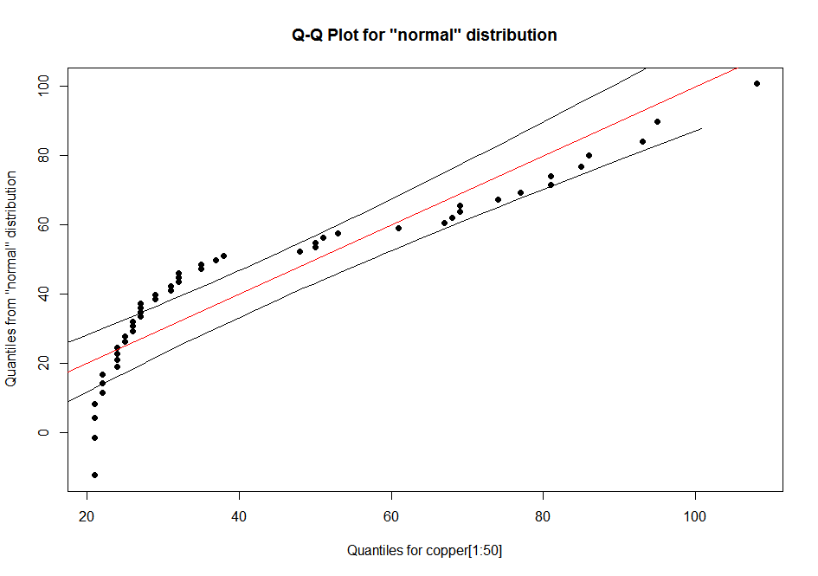
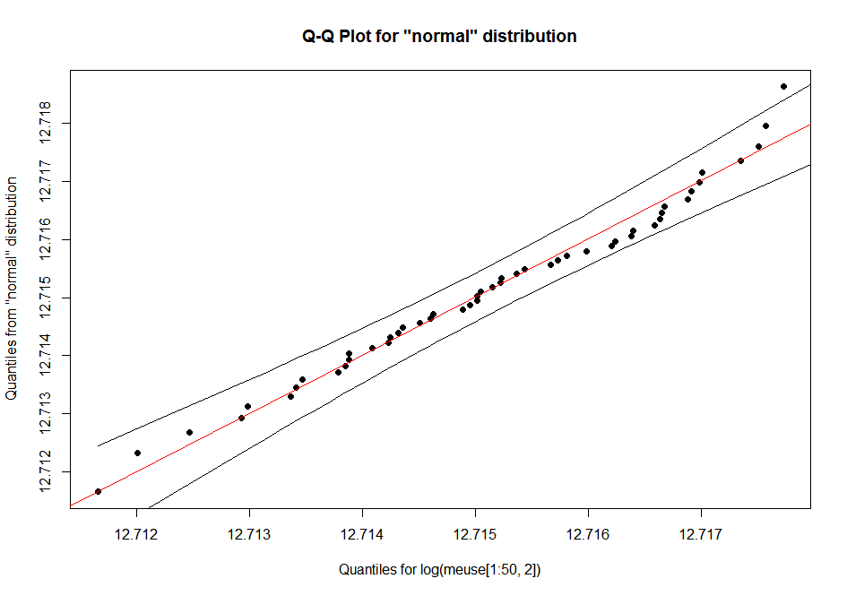
Q-Q plot
Srovnání reálných hodnot s teoretickým odhadem hodnot vybraného rozdělení
Nejčastěji porovnání s normálním rozdělením

Slide 22
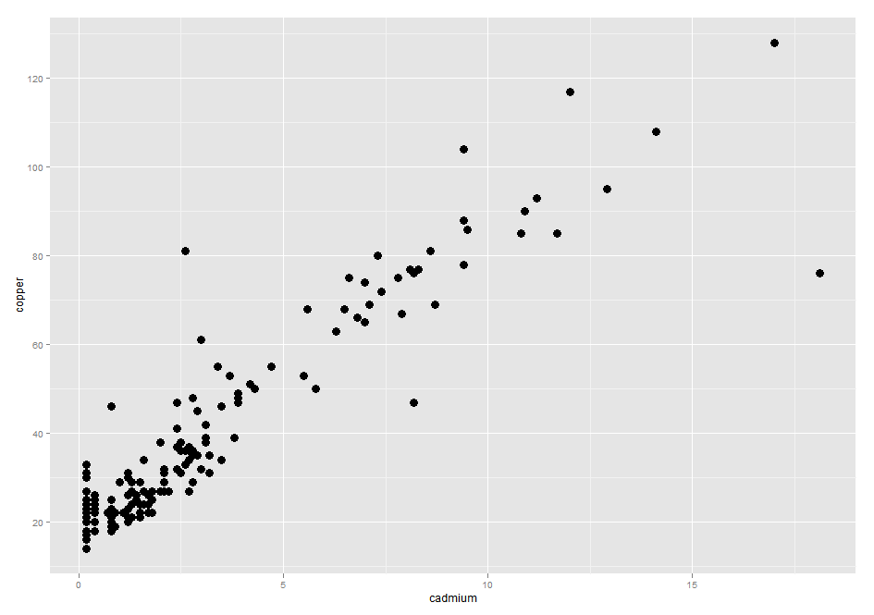
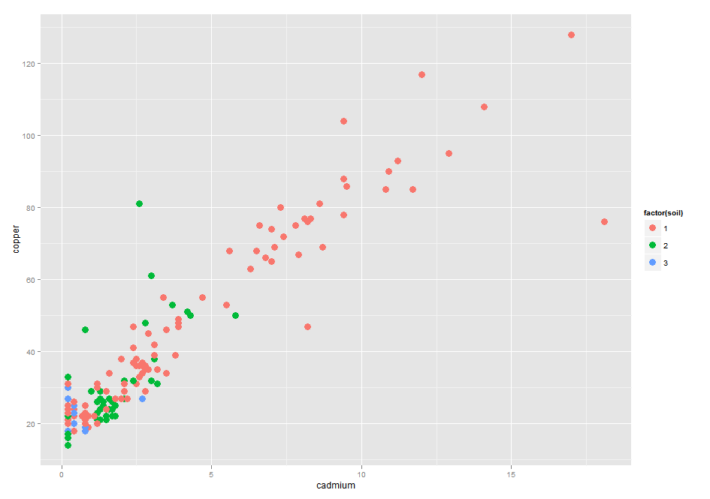
Scatterplot
X-Y bodový graf

Slide 23
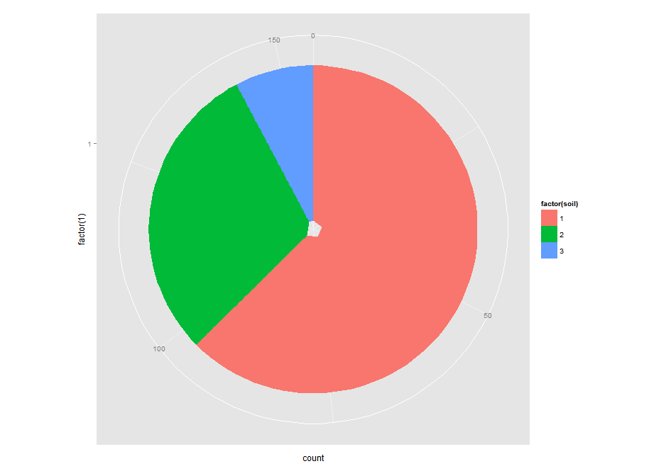
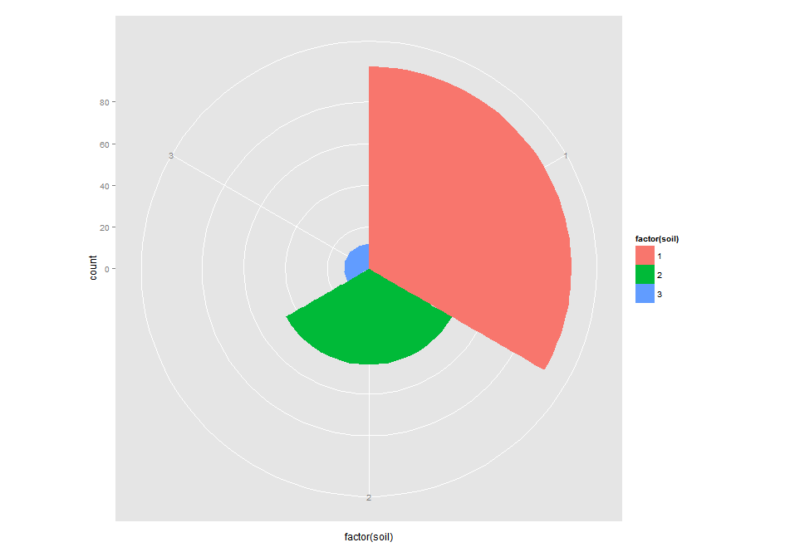
Kruhový diagram
Výsečový graf
nikdy ne „Koláčový graf“
Špatně interpretovatelný – hlavně u velkého množství skupin
Příliš mnoho prostoru pro příliš málo informace
3D efekty

Slide 24
Jak udělat špatný graf
Zobrazte tak málo informací, jak je to jen možné
Vystavte, co chcete ukázat - rotujte
Použijte 3D efekty a podivné barvy
Používejte koláčové grafy
Zvolte špatné měřítko
Nepopisujte osy

